Slide 1
LA TRANSFORMATION DE LA VOIE PROFESSIONNELLE
Réunions académiques de rentrée
Août 2018

Slide 2
Une transformation nécessaire du lycée professionnel
Les acteurs de la voie professionnelle ont développé un savoir-faire pédagogique de qualité, levier de réussite pour les élèves, avec un engagement déterminant des régions et des branches professionnelles.
Mais le lycée professionnel souffre de difficultés appelant des réponses ambitieuses :
Des taux d’insertion insuffisants, avec de forts déséquilibres entre les formations et les secteurs d’activité
Une offre de formation parfois inadaptée aux opportunités économiques des territoires, et méconnue des élèves et de leur famille
Un déficit d’attractivité des formations professionnelles

Slide 3
TRANSFORMER POUR …
Mieux préparer les élèves à leur projet d’insertion professionnelle ou de poursuite d’études en consolidant leurs savoirs fondamentaux et en transmettant des savoirs professionnels adaptés aux métiers de demain
Mieux accompagner les élèves durant leur formation en rendant leurs apprentissages plus progressifs et en les personnalisant davantage
Mieux valoriser le lycée professionnel, indispensable au dynamisme économique du pays

Slide 4
LES LEVIERS
Structurer les formations en maillant le territoire grâce à des campus nouvelle génération et une mise en réseau des formations
Faire émerger de véritables lieux de vie et de formation pour les élèves et les étudiants
Promouvoir l’innovation et les savoir-faire à la française dans des domaines précurseurs
Développer les partenariats avec les régions, les branches professionnelles et les entreprises
Développer des formations de pointe qui préparent aux métiers de demain
Proposer une offre de formation adaptée à la réalité économique et aux enjeux d’avenir
Actualiser en permanence le contenu des formations, notamment pour répondre au défi de la transition écologique et de la transition numérique
Favoriser l’accès à la formation, à tout niveau et à tout moment de la vie
Innover pour faire réussir les élèves
Regrouper les formations par familles de métiers en seconde pour une spécialisation plus progressive
Relier enseignements généraux et enseignements professionnels pour donner plus de sens aux apprentissages
Consolider les savoir-faire et savoir-être tout au long de la formation
Enrichir le parcours des élèves
Systématiser les ponts entre apprentissage et voie scolaire
Préparer dès le lycée la réussite dans le monde professionnel et l’enseignement supérieur
Soutenir en STS la réussite des élèves issus de la voie professionnelle

Slide 5
LES premiers résultats de la mobilisation pour la voie professionnelle
FORTE PROGRESSION DES VŒUX DES ELEVES VERS L’ENSEIGNEMENT PROFESSIONNEL
progression des vœux vers la voie professionnelle : +5,6% de vœux 1 supplémentaires formulés
progression des vœux vers l’apprentissage : au palier 3e, 12,1% des vœux 1 de voie professionnelle portent sur des formations en apprentissage (+3,2 points par rapport à 2017)
Pour transformer ces vœux en contrats d’apprentissage effectifs : mobilisation conjointe des acteurs de l’éducation et de l’emploi dès la rentrée 2018
Organisation de « Rencontres de l’apprentissage » pour faciliter le lien entre les élèves qui n’auraient pas trouvé d’entreprise d’accueil et les entreprises en recherche d’apprentis

Slide 6
LE CALENDRIER DE La TRANSFORMATION
Objectifs
Rentrée 2019 : transformation de la classe de seconde et CAP en 1, 2 ou 3 ans
Rentrée 2020 : transformation de la classe de première
Rentrée 2021: transformation de la classe de terminale
Les élèves qui entrent au lycée professionnel à la rentrée 2019 suivront un cursus rénové
1ère étape de mise-en-œuvre
Rentrée 2018 : premières évolutions de la classe de seconde
Tests de positionnement en seconde professionnelle, comme en seconde générale et technologique, afin d’évaluer les besoins des élèves en français et en mathématiques et d’y répondre
2018-2019 :
Eté 2018 : saisine du Conseil supérieur des programmes pour de nouveaux programmes d’enseignement général
Septembre-octobre : lancement du nouveau cahier des charges des campus des métiers et des qualifications
Automne 2018 : adoption des grilles horaires 2de pro et 1ère année CAP ; travail des corps d’inspection et des commissions professionnelles consultatives pour définir les compétences communes aux spécialités des baccalauréats des trois premières familles de métier retenues, et pour proposer des ressources pédagogiques pour la classe de seconde
Janvier 2019 : formation des enseignants avec, notamment, la mise en place d’un parcours M@gister
1er semestre 2019 : travail des corps d’inspection et des commissions professionnelles consultatives pour établir les formations des autres familles de métiers (14 potentiellement repérées)
1er semestre 2019 : information des collégiens de 3ème et de leur famille

Slide 7
Les premières évolutions à la rentrée 2018 (1)
PREMIERES EVOLUTIONS DE LA SECONDE PROFESSIONNELLE
Tests de positionnement : maîtrise de la langue française et mathématiques : 2 passations de 50 minutes au cours de la 2ème quinzaine de septembre (plateforme numérique de passation et correction automatisée)
En mathématiques pour la voie professionnelle avec deux sous-domaines
de la géométrie modulaire : représenter l’espace, calculer avec des grandeurs (longueurs, aires et volumes) et exprimer des résultats dans les unités adaptées
du calcul littéral : mettre un problème en équation en vue de sa résolution, résoudre des équations ou inéquations du premier degré
En français dans les domaines de compréhension de l’oral, de l’écrit et du fonctionnement de la langue
=> Profil individuel de chaque élève : niveau selon le degré de maîtrise dans chaque sous- ensemble de connaissances et de compétences évalué
Accompagnement personnalisé et adapté construit à partir de ce profil

Slide 8
Les premières évolutions à la rentrée 2018 (2)
AMÉLIORER LA RÉUSSITE DES BACHELIERS PROFESSIONNELS DANS L'ENSEIGNEMENT SUPÉRIEUR
Classes passerelles vers le BTS : création de 2 000 places pour des bacheliers professionnels 2018 ayant eu un avis favorable du conseil de classe mais pas de proposition d’admission en STS
La classe passerelle est une année de préparation à l'entrée en STS : principalement implantée en lycée professionnel, elle vise la consolidation des acquis afin de permettre à ces élèves de réussir leurs études supérieures au regard des attendus des différentes spécialités de STS
Le cursus comprend enseignements généraux, enseignements professionnels et périodes de stages en entreprise
cf Circulaire 18 juillet 2018

Slide 9
Les premières évolutions à la rentrée (3)
UNE NOUVELLE GÉNÉRATION DE CAMPUS DES MÉTIERS ET DES QUALIFICATIONS
Septembre/octobre 2018 : publication du nouveau cahier des charges de labellisation
Lancement de la campagne de projets de campus d’excellence : le campus est à la fois un lieu de formation, un lieu de vie et d’innovation. Il participe de l’attractivité de la voie professionnelle
Lancement de la campagne de renouvellement de labellisation pour les campus labellisés en 2015. Un rapport d’auto-évaluation appuiera le dossier de candidature au renouvellement
Communication d’un guide d’auto-évaluation
Cahier des charges permanent avec plusieurs sessions annuelles pour le dépôt d’une demande de labellisation (à la place d’une unique campagne)
Septembre/octobre 2018 : lancement du Programme d’Investissement d’Avenir 3 dédié aux campus labellisés
Doté de 50 millions d’euros
Plusieurs vagues d’appels à candidature jusqu’en janvier 2020

Slide 10
Rentrée 2019, des parcours plus personnalisés
Les tests de positionnement à l’entrée au lycée sont étendus aux élèves de CAP
Le CAP pourra être préparé en 1, 2 ou 3 ans en fonction des profils des élèves
Un horaire élève unique, avec des enseignements généraux rénovés et des modalités pédagogiques innovantes
Un baccalauréat professionnel plus progressif et plus lisible :
seconde professionnelle par familles de métiers regroupant des compétences professionnelles communes à plusieurs (2 à 6) spécialités de baccalauréat ; choix de la spécialité à l’issue de l’année de seconde
terminale professionnelle, selon le projet de l’élève : module d’insertion professionnelle et d’entrepreneuriat ou module de poursuite d’études
Un accompagnement tout au long du cursus pour bien préparer les choix d’avenir
L’apprentissage dans tous les lycées professionnels : proposer une diversité de parcours (scolaire, apprentissage, mixte) aux élèves et sécuriser les transitions entre les deux modalités de formation

Slide 12
Rentrée 2019 : nouveau CAP ET nouvelle seconde
Le CAP, diplôme national, est conforté dans sa vocation d’acquisition d’une qualification professionnelle reconnue, visant l’exercice d’un métier bien identifié. Il propose des parcours d’accès au diplôme adaptés, dans leur durée et leurs modalités, à la diversité de ses publics et aux attentes des professionnels
Le CAP pourra être préparé en 1, 2 ou 3 ans en fonction des profils des élèves.
Le parcours en un an sera notamment proposé à :
des jeunes issus de première ou terminale, professionnelle, technologique ou générale motivés pour acquérir un CAP
des jeunes ayant déjà un diplôme dispensés à ce titre des épreuves générales
des jeunes sortant de troisième, avec un projet professionnel solide, et un bon niveau scolaire
Le CAP en deux ans sera proposé aux élèves issus de troisième pour acquérir un savoir-faire professionnel et des savoir-être solides.
Le CAP en trois ans sera proposé aux élèves à besoins particuliers (notamment issus de Segpa ou d’Ulis), identifiés par les commissions d’affectation

Slide 13
Rentrée 2019 : nouveau CAP ET nouvelle seconde
Objectif : pour permettre aux élèves de se spécialiser progressivement dans un métier et d’avoir une connaissance élargie du champ professionnel auquel ils se destinent, la 2nde professionnelle sera progressivement structurée par famille de métiers.
Important : une famille de métiers repose sur des compétences professionnelles communes à des spécialités de baccalauréat. La nouvelle 2nde reste une 2nde professionnelle
3 premières familles pour la rentrée 2019 :
- Métiers de la construction durable, du bâtiment et des travaux publics
- Métiers de la gestion administrative, du transport et de la logistique
- Métiers de la relation client (accueil-relation client, commerce- vente)
Mise en œuvre
Travaux conduits par les corps d’inspection et les professionnels
Octobre - novembre 2018 : ressources pédagogiques pour la classe de seconde (sur la base des compétences communes aux spécialités de la famille)
Janvier 2019 : parcours de formation M@gister
Orientation : configuration Affelnet, information des collégiens et de leurs familles
En vue de la rentrée 2020 : travaux sur la deuxième vague de familles professionnelles

Slide 14
De nouvelles GRILLES HORAIRES à partIr de 2019
Publication à l’automne 2018 - Application rentrée 2019 (2nde pro et 1ère année CAP)
Elles suivent des principes très clairs pour favoriser la réussite des élèves :
Une grille horaire élève unique en CAP (au lieu de trois) et en baccalauréat professionnel (pour les secteurs de la production et des services)
Des parcours plus progressifs et innovants
co-intervention enseignement général-enseignement professionnel pour donner du sens aux apprentissages
consolidation et accompagnement pour répondre aux besoins de chaque élève
spécialisation progressive en bac pro pour sécuriser le choix des élèves
Baccalauréat professionnel : Un horaire global sur le cycle de 3 ans avec des repères horaires pour chacune des années
Un accompagnement renforcé des élèves avec des enseignements de consolidation, de l’accompagnement personnalisé et une préparation aux choix d’avenir

Slide 15
De nouvelles GRILLES HORAIRES à partir de 2019
Bac pro :
Un volume horaire élève unique de 2520h (hors PFMP), soit 900h en classe de Seconde, avec 345 heures d’enseignement général et 450h d’enseignement professionnel, dont 60h en co-intervention :
Un professeur de discipline générale et un professeur de discipline professionnelle interviennent conjointement devant un groupe d’élèves
La co-intervention rend les enseignements généraux plus concrets, pour des élèves qui ont choisi un enseignement plus pratique
La co-intervention fait intervenir 2 professeurs dans une même classe, ce qui revient à doubler l’encadrement des élèves
Ainsi, les nouveaux cursus stimulent l’acquisition des savoirs généraux comme des savoirs professionnels, là où la scolarité en lycée professionnel se caractérisait jusqu’ici par des emplois du temps particulièrement lourds (jusqu’à 34h30) pour des élèves souvent en difficulté avec les apprentissages scolaires
Le volume horaire complémentaire accordé aux établissement est augmenté pour assurer , quand c’est nécessaire, les dédoublements et le suivi des parcours des élèves : les professeurs disposeront donc de conditions d’enseignement améliorées
CAP en 2 ans :
Un volume horaire élève unique de 1704h (hors PFMP), dont 165 en co-intervention
En outre, les principes de calcul des autres besoins en « heures professeurs » sont maintenus (marges de dédoublement, heures en classe entière et en groupe à effectif réduit)

Slide 16
Une nouvelle dynamique pédagogique
CE PARCOURS RENOUVELÉ SE TRADUIT PAR DE NOUVELLES DYNAMIQUES PÉDAGOGIQUES
La co-intervention pour donner plus de sens aux enseignements généraux
L’objectif est de rendre les enseignements généraux plus concrets en les inscrivant, pour partie, dans la perspective professionnelle choisie par l’élève. Cela va permettre à des élèves, souvent en difficulté avec les apprentissages scolaires au collège, de consolider leurs savoirs, de prendre confiance et de progresser
S’y ajoute la consolidation des acquis en français et en mathématiques à l’issue du test de positionnement
Le chef-d’œuvre
Tout au long de son parcours au lycée professionnel, le lycéen prépare individuellement ou collectivement un « chef d’œuvre » qu’il présente à la fin de l’année de terminale devant un jury
Cette réalisation se nourrit de l’expérience acquise au lycée et en milieu professionnel
Synonyme d’excellence et de reconnaissance par les pairs, cette épreuve témoigne de l’acquisition des savoirs et des gestes propres à un métier et développe le sentiment d’appartenance à une communauté professionnelle
Un temps dédié à la consolidation, à l’accompagnement et à la préparation de son projet d’avenir
En seconde, un temps consacré au renforcement en français et en mathématiques, et au choix de la spécialité
En première, un temps consacré à la consolidation des acquis et à la réflexion sur le projet d’avenir
En terminale, une préparation à l’insertion professionnelle et à l’entrepreneuriat ou à la poursuite d’études en fonction du choix du lycéen

Slide 17
Plus de complémentarité entre la voie scolaire et l’apprentissage
Le développement de l’apprentissage porté par le Gouvernement passe par une meilleure articulation et une réversibilité des modalités de formation. Il s’agit :
de faciliter le passage de la voie scolaire à l’apprentissage
en sens inverse, de sécuriser le passage de l’apprentissage vers la voie scolaire
Chaque lycée professionnel pourra désormais accueillir des apprentis, permettant d’offrir une diversité de parcours aux élèves et de sécuriser les transitions entre les deux modalités de formation

Slide 18
Rentrée 2020 et 2021: rénovation du cycle terminal
CHOISIR SA SPÉCIALITÉ ET SE PROJETER VERS L’AVENIR
En première professionnelle
L’élève approfondit les compétences professionnelles dans la spécialité de son baccalauréat.
Son temps de formation en milieu professionnel s’accroît en passant à 6 à 8 semaines
Il débute la préparation d’un chef-d’œuvre en vue du baccalauréat
En terminale professionnelle
L’élève poursuit sa spécialité
La durée de la formation en milieu professionnel est de 8 semaines
L’élève choisit entre :
un module d’insertion professionnelle et d’entrepreneuriat pour préparer son entrée dans l’emploi : rédaction de CV et de lettres de motivation, entraînement aux entretiens de recrutement
un module de poursuite d’études s’il souhaite continuer sa formation après le baccalauréat : préparation aux attentes de l’enseignement supérieur

Slide 19
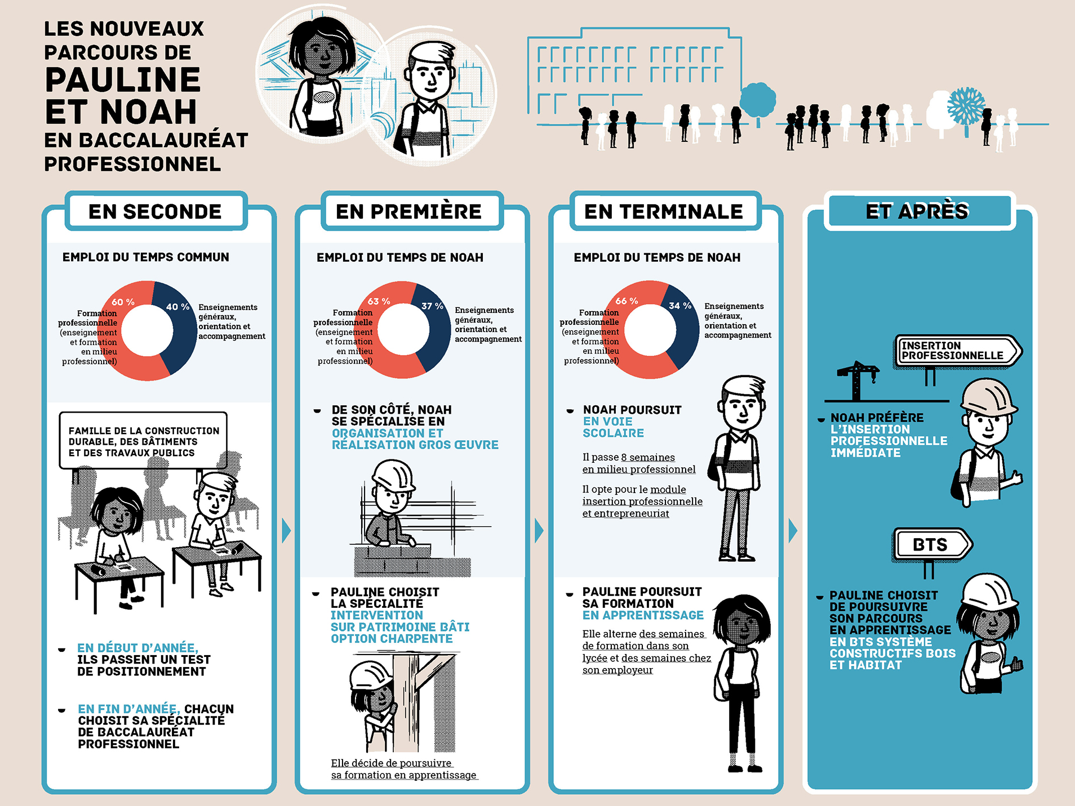

Slide 20
Mieux Informer les élèves et les Familles
La valorisation des parcours professionnels commence dès le collège, avec
une information renforcée aux métiers, aux formations et à leurs taux d’insertion grâce notamment à l’implication des régions et des professionnels de l’orientation
le stage de découverte qui pourra désormais être réalisé dès la classe de quatrième pour les élèves à partir de 14 ans si la famille le souhaite
une banque de stages sera mise en place pour proposer une première découverte du milieu professionnel à 30 000 collégiens des quartiers prioritaires de la ville
une meilleure formation des professeurs
Une classe de troisième prépa métiers qui se substitue à la troisième prépa pro et au Dima et propose un renforcement des stages en entreprise
Elle a vocation à être implantée en collège comme en lycée professionnel
Une meilleure lisibilité des formations grâce à l’organisation de la classe de seconde professionnelle par grandes familles de métiers et une évolution des intitulés de formation

Slide 22
Un accompagnement soutenu pour la mise en place de la réforme
A l’attention des professeurs de lycées professionnels, dès cette rentrée :
Un message du ministre à tous les professeurs
De courtes vidéos explicatives sur les principales thématiques de la transformation de la voie professionnelle
Une foire aux questions
A l’attention des chefs d’établissement des collèges et des lycées, des réseaux « métiers » des acteurs dans les académies (CSAIO, DAFPIC…) , des inspecteurs territoriaux, des professeurs et des parents d’élèves, en ciblant le champ d’intervention et les besoins de chacun :
Une newsletter
Des infographies et fiches techniques tout au long des étapes de la réforme : sens de la réforme, point d’étapes, définitions, ressources sur les sites d’Eduscol et de l’ONISEP…
Afin de mobiliser les équipes pour l’orientation dans la nouvelle voie professionnelle et transformer les réflexes sur le long terme : donner envie aux élèves, modifier les représentations des métiers, valoriser et modifier l’image du lycée professionnel aussi bien auprès des familles que des acteurs économiques
Afin de sensibiliser les acteurs économiques et des régions : augmenter la notoriété des campus, démontrer le développement de l’apprentissage dans les lycées professionnels, démultiplier les opérations de rencontres école-entreprises pour faciliter l’accès à l’emploi, définir des orientations pour le pilotage aux niveaux national et territorial de l’offre de formation professionnelle

